Slide 1






代謝・内分泌領域の臨床研究と診療 Clinical Research and Clinical Practice in Metabolic and Endocrine Diseases
Part1b_insulin
埼玉医科大学 総合医療センター 内分泌・糖尿病内科
Department of Endocrinology and Diabetes,
Saitama Medical Center, Saitama Medical University
松田 昌文
Matsuda, Masafumi

Slide 2
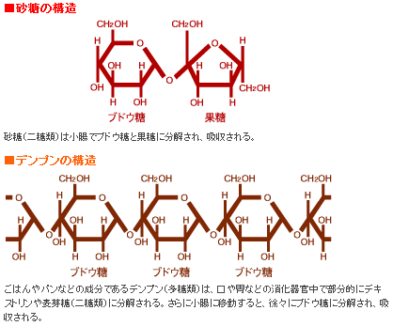

ブドウ糖とは？ ヒトの脳の唯一のエネルギー源
MANN, F. C., and MAGATH, T. B. (1922).-Arch. Intern. Moo. 30: 171.
検査値としての血糖は plasma glucose: PG (mg of glucose per dl of plasma)で表記されます。

Slide 3
糖尿病 とは？
血糖が上昇する病気です
HbA1C(NGSP) 6.5%以上
空腹時 126mg/dl以上，
随時血糖 200mg/dl以上，
負荷後 200mg/dl以上
放置すると合併症
（糖尿病の診断基準の血糖値は合併症発症で決めている！）
Notes:
3

Slide 4


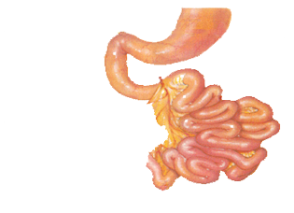
血糖値の調節
血糖値は制御された値であり制御機構が正常なら全く血糖は上昇しない！
膵臓
脂肪組織
インスリン
↑
尿糖
血
糖
200 g/日
Plasma Glucose
Blood Glucose
グリコーゲン
グリコーゲン
乳
乳
グリコーゲン
肝臓
グリコーゲン
酸
酸
筋肉
120g/日
脳
(食事)
(食事)
40g/日 その他のブドウ糖
のみ用いる組織
Notes:
１日に1600カロリー食事を取る場合，その半分を糖質で取ると800カロリーすなわちブドウ糖換算で200gほど摂取します。
食後に血糖は上昇しますが，膵臓からインスリンが分泌され，正常ではすぐに肝臓と筋肉にグリコーゲンとして蓄えられます。
肝臓は摂取量とほぼ同じくらいのブドウ糖を産生します。その半分は脳が使い，あとは，筋肉や赤血球などで使われますが，かなりの部分はまた乳酸として肝臓に戻ってきます。
基本的に，筋肉は脂肪酸をエネルギー源にします。脂肪組織での糖の利用は非常に少なく，脳がブドウ糖の最大の消費者であります。しかし，脳は一定量のブドウ糖を用いますので直接にそれ自体の糖代謝を変化させて血糖値を調節することはありません。
そこで，生体の糖代謝維持には筋肉，肝臓，膵臓の３つの臓器が重要な役割を果たします。
次のスライドお願いします。

Slide 5
インスリン補充
基礎分泌補充
（ブドウ糖補給なしでも必要）
追加分泌補充
（食事などでブドウ糖追加）
補正
（血糖が高い場合の補正）

Slide 6
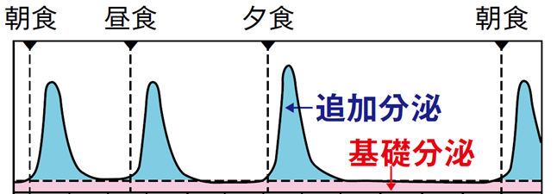
インスリン不足を生理的に補う
空腹時の介入
食事に伴う介入
＋
＋

Slide 7
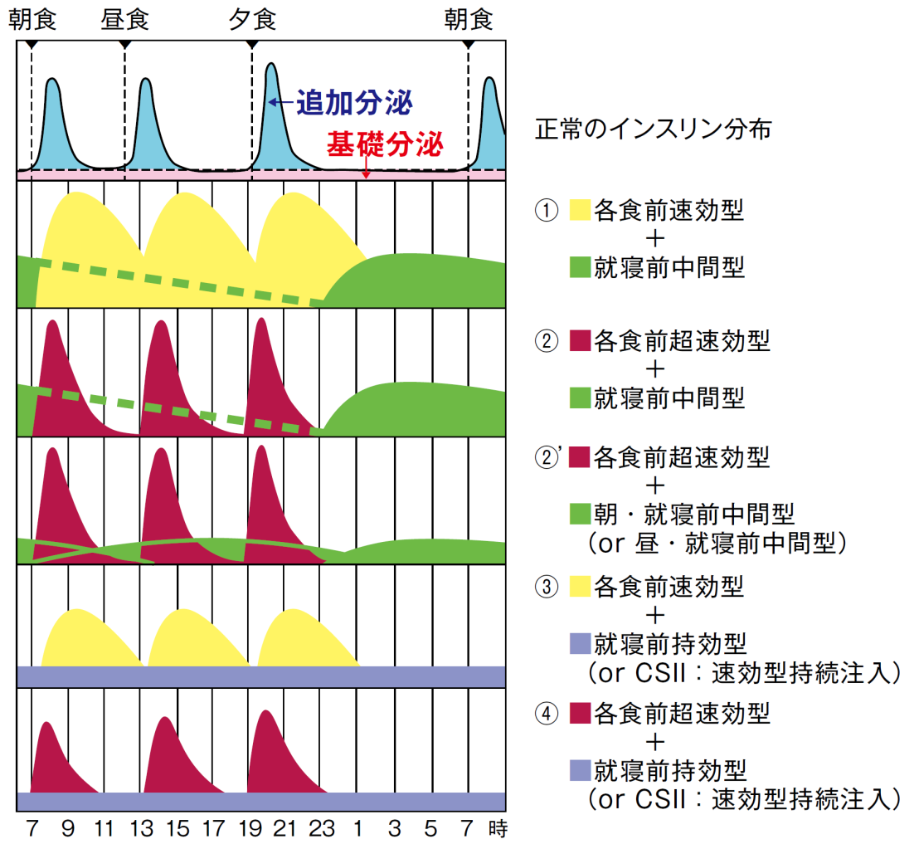
インスリン補充療法(摂食可能)
生理的インスリン補充とは？
x:時間
y:インスリン濃度
X: 種類，量
皮下注射のタイミング
Y: インスリン濃度

Slide 8
インスリン量の決定方法
血糖値を決定した責任インスリンは？
血糖値を測定しインスリン量を決定する
早朝空腹時：基礎分泌
食後と食前の差：食後追加分泌
少量(R4-R4-R4, N4)からスタートし，血糖日内変動(外来ではSMBG)を見て数日に一度変更 （一度に２単位程度）

Slide 9
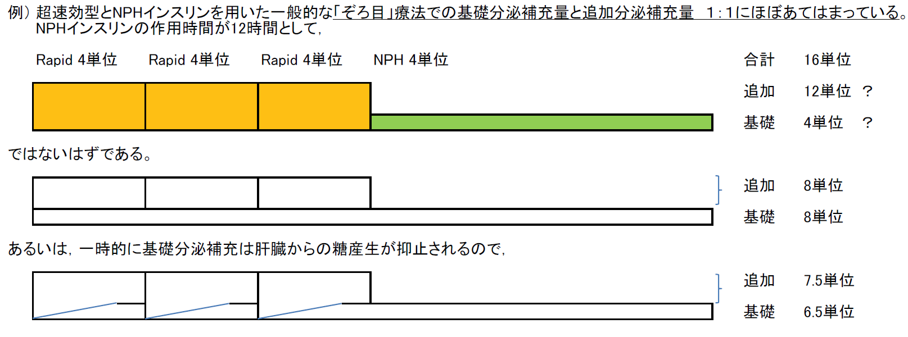
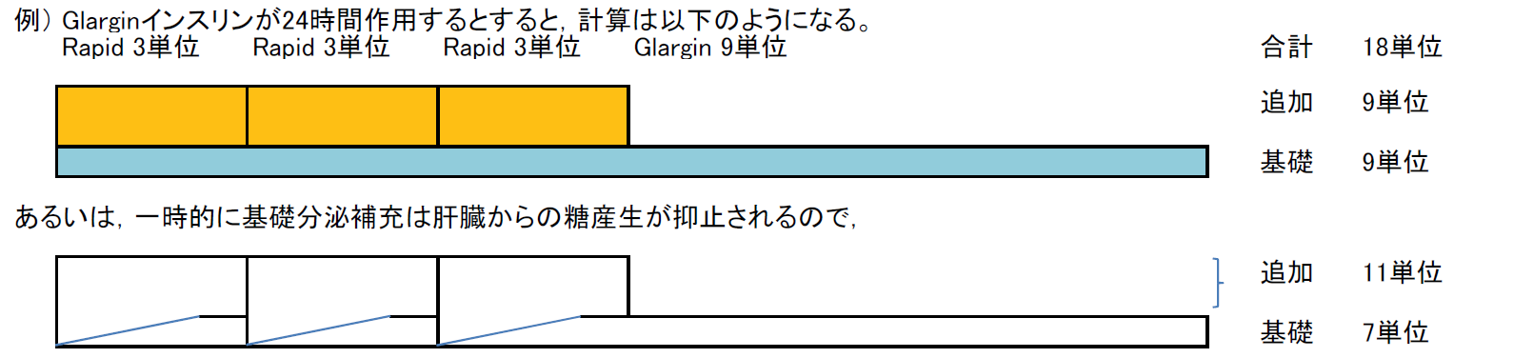

Slide 10
たとえば以下の３つのインスリンの打ち方は概ね基礎分泌補充量と追加分泌補充量については ほぼ１：１にあてはまるはずである。
1) ヒューマログ(10-10-10)単位
NPH 10単位[12時間作用] 合計40単位
いわゆる「ぞろ目療法」
2) ヒューマログ（8-10-10）単位
デテミル 12単位[14時間作用] 合計40単位
3) ヒューマログ（7-6-8)
グラルギン19単位[22.8時間作用] 合計40単位
調節については病棟血糖管理マニュアル 増補版 121ページを参照

Slide 11
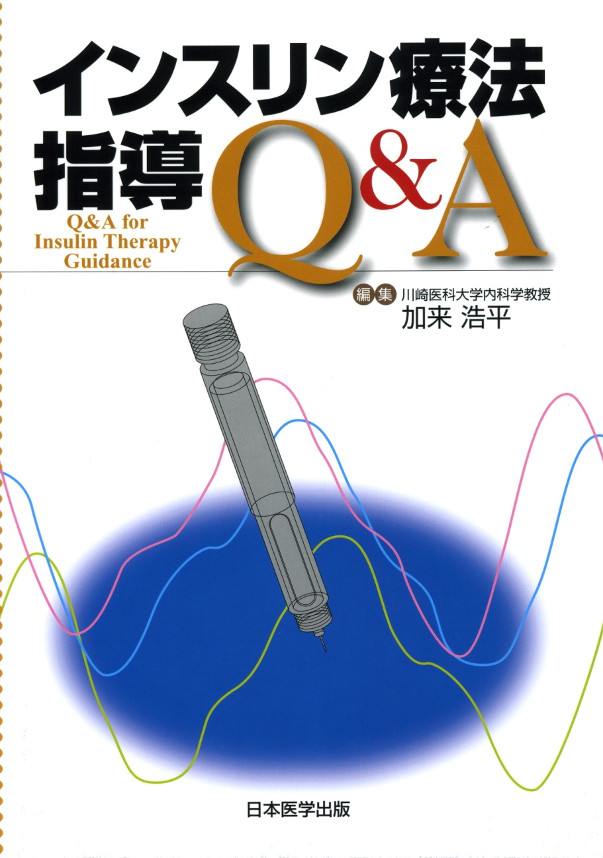
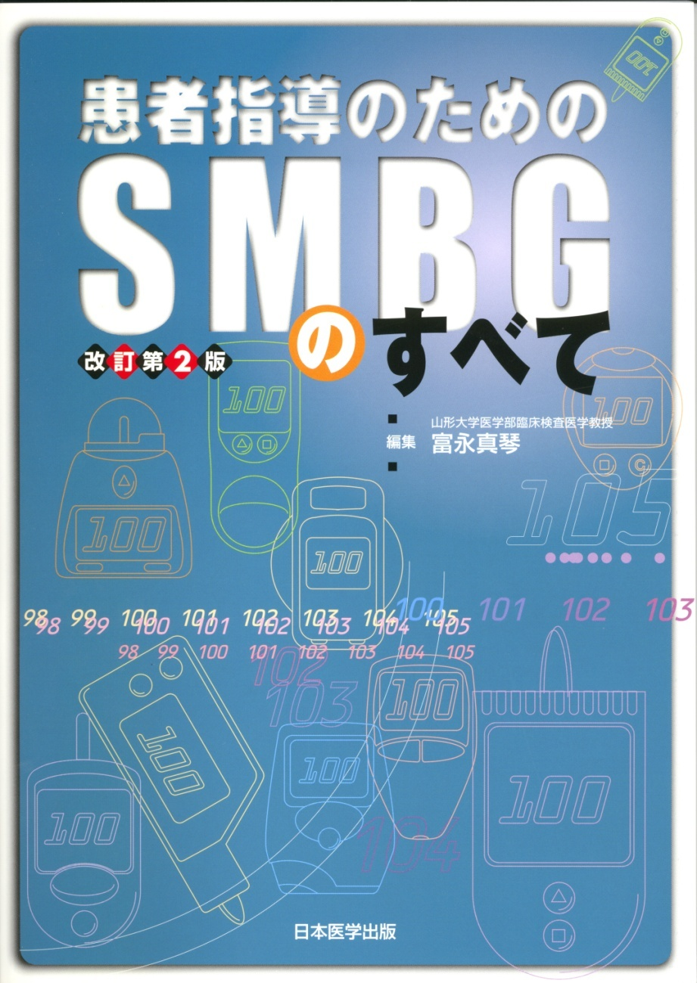
SMBG

Slide 12
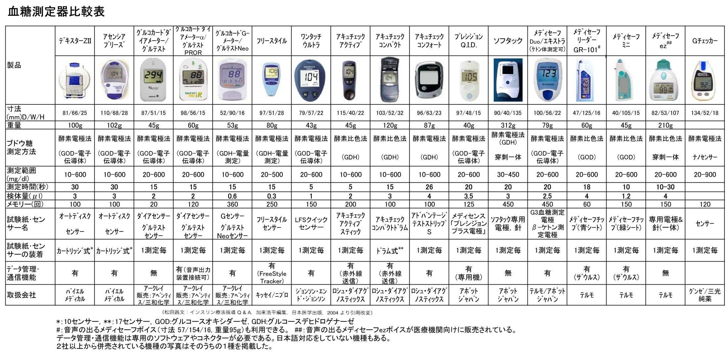
SMBGに用いる機種
ISO国際標準化
2006年版

Slide 13
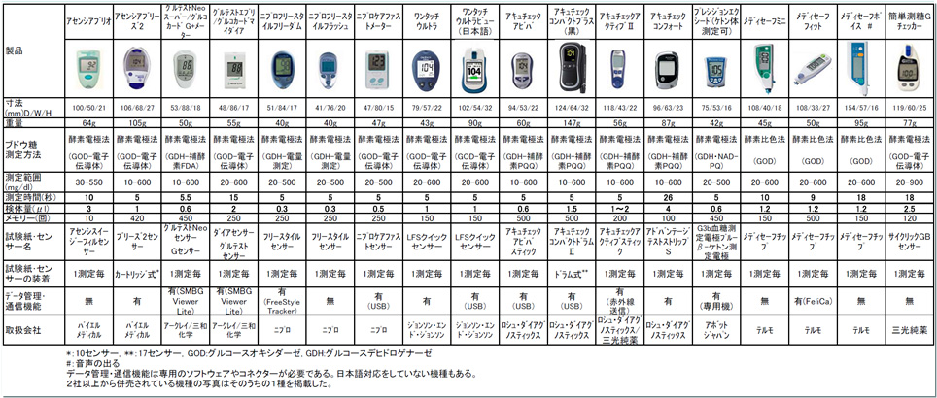
SMBGに用いる機種
ISO国際標準化
2010年10月版

Slide 14
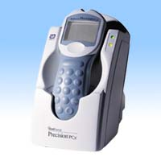
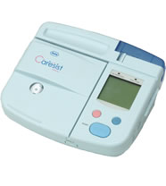
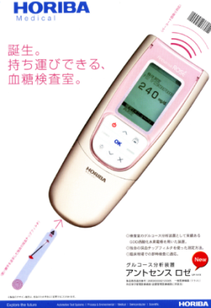
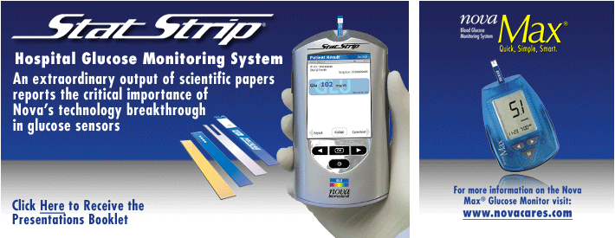
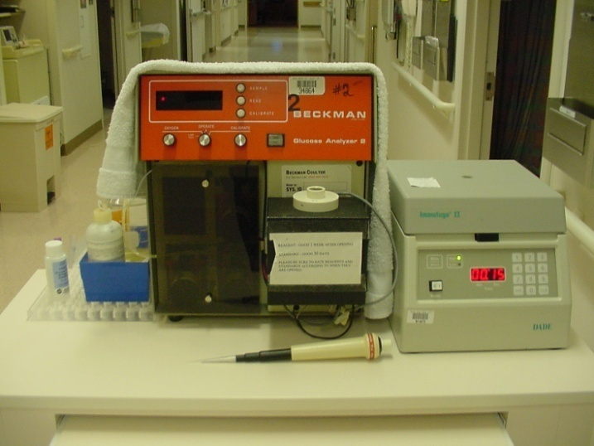
POINT OF CARE TESTING 病棟での血糖測定
POCT（Point of Care Testing）は、患者さんがいるその場で、簡便・迅速に実施する臨床検査
参考: SMBG=self monitoring of blood glucose
（ 測定ではない！ ISO 15197で誤差は血糖が75mg/dl以上で±20%ならOK）

Slide 15
急性期の注意点
ケトーシスの患者は十分インスリンとぶどう糖が必要。血糖値が低下したからと言ってインスリンを０にしてはいけない。(安易なスライディングスケールはダメ)
５年以上の病歴の糖尿病患者で合併症が進んでいる場合は，血糖値を急激に低下させない。（外来治療においても）
病歴の短い糖尿病患者や，血糖が普段は正常の患者の場合は，積極的にGIKで血糖値を低下させる。ただし脳浮腫には注意！

Slide 16
食事を摂取している場合
食事量や運動量による微調整は必要だが，血糖値によるスライディングスケールはあり得ない！
食事量スライディングスケールはあり！
血糖値に振り回されてはいけない。

Slide 17
３５歳の男性。身長155cm，体重89kg。後頭部に腫れが出現、自分で消毒したりいじっていたりしていたら１週間前より痛み，腫れが増大し排膿があり入院6日前から外来を受診し抗生剤と内服にて加療を受けていた。入院日外来受診時に体温38.5度と上昇しており全身倦怠がひどい為に入院することとなった。入院時血糖値が314mg/dl，HbA_{1C} 10.4%。入院後，血糖が高いので絶食とし生食の点滴を受け入院２日目の朝の採血で血糖は93mg/dl，尿ケトン体は陰性であった。摂食可能であり抗生物質以外の点滴は中止することにした。担当医師は次の指示を行った。
●糖尿病食 1800kcal
●血糖測定 毎食前，眠前，午前０時
●毎食前と眠前に血糖値により以下の表によりレギュラーインスリンを皮下注射
- 149 mg/dl ０単位
150 - 199 mg/dl ２単位
200 - 249 mg/dl ３単位
250 - 299 mg/dl ４単位
300 - 349 mg/dl ６単位
350 - 399 mg/dl ８単位
400 - mg/dl Dr.CALL
●低血糖時(69mg/dl以下)ブドウ糖10ｇ服用させ30分後に再検し80mg/dl以上を確認。
血糖値(mg/dl)は以下のようであった。
入院２日目 朝食前 93, 昼食前 225, 夕食前 343, 眠前 182, 午前０時 76
入院３日目 朝食前 89, 昼食前 312, 夕食前 143, 眠前 313, 午前０時 44
高血糖と低血糖があり，どうもうまくゆかないのでコンサルトされた。どのような返事をするか。
病棟血糖管理マニュアル 増補版 48-49ページ

Slide 18
糖尿病診療 介入 病棟でのインスリン使用

Slide 19
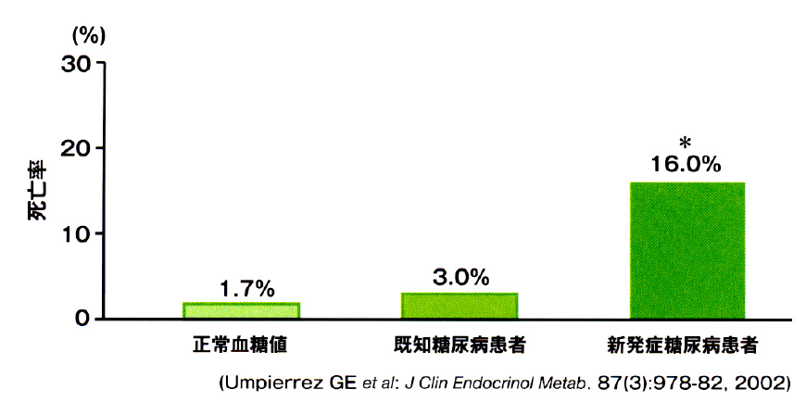
入院患者総死亡率

Slide 20
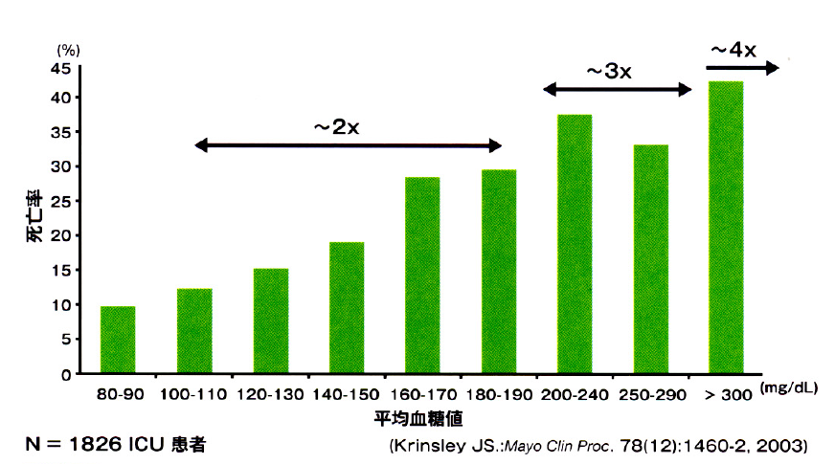
Medical ICUでの高血糖と死亡率

Slide 21
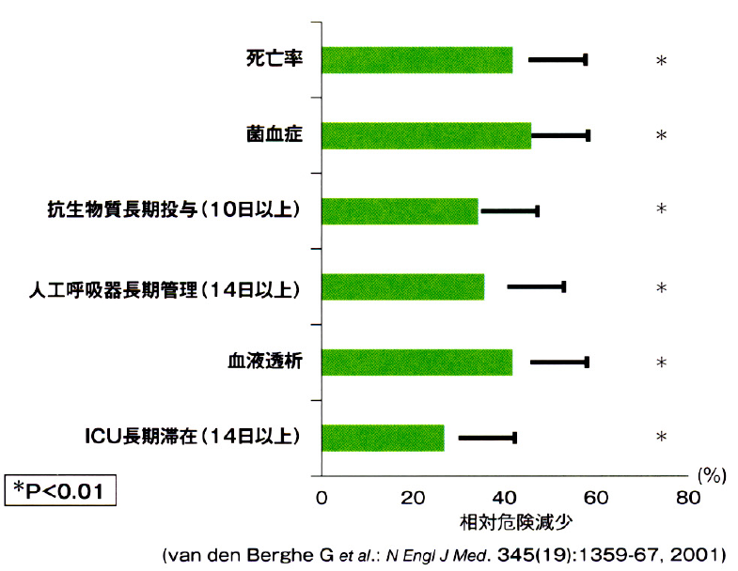

Surgical ICUでのインスリン強化療法による
死亡率減少
周術期（主に術後）には、
血糖を200mg/dl程度にする治療に比較し100mg/dl前後にすると死亡率が半減する。

Slide 22
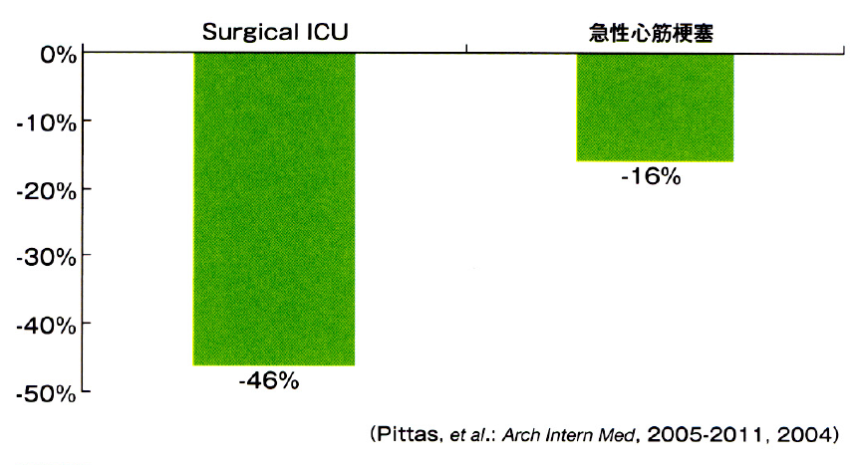
重症入院患者へのインスリン治療：死亡率
（無作為ランダム化研究のメタ解析）
周術期（主に術後）には、
血糖を200mg/dl程度にする治療に比較し100mg/dl前後にすると死亡率が半減する。
心筋梗塞ではそれほどの差はない。
35 publications, n=8478

Slide 23
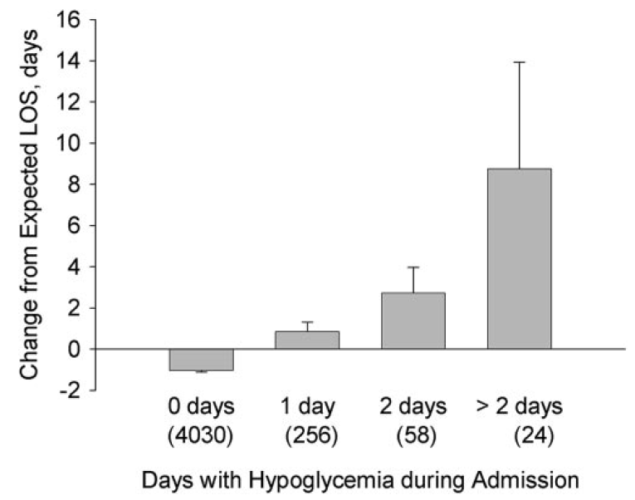
Diabetes Care 32:1153–1157, 2009
米ブリガム・アンド・ウィメンズ病院（ボストン）などで、2003年1月から2004年8月に大学付属病院へ入院した糖尿病患者2,582例（入院4,368回）についてレトロスペクティブに検討。低血糖イベント1日当たり入院期間が2.5日間増加した。

Slide 24
最低血糖値と死亡
0.18
ＳＳＩをおこなっていた頃のデータ
0.16
0.14
0.12
死亡数
0.10
0.08
0.06
0.04
0.02
0.00
入院中最低血糖値 （mg/dL）
<30（49）
30-39（76）
>39（213）
米ブリガム・アンド・ウィメンズ病院（ボストン）などで、2003年1月から2004年8月に大学付属病院へ入院した糖尿病患者2, 582例（入院4, 368回）についてレトロスペクティブに検討。最低血糖値が10 mg/dL減少するごとに死亡リスクが3倍。
Diabetes Care 32: 1153–1157, 2009
Notes:
24

Slide 25

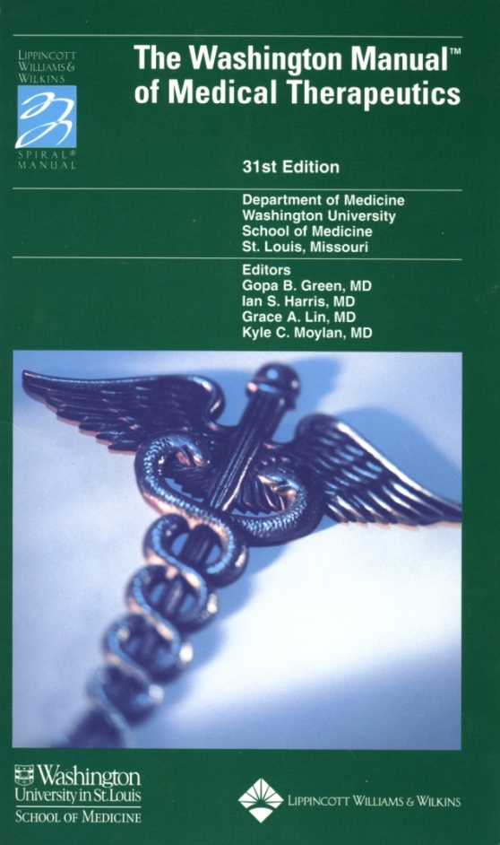
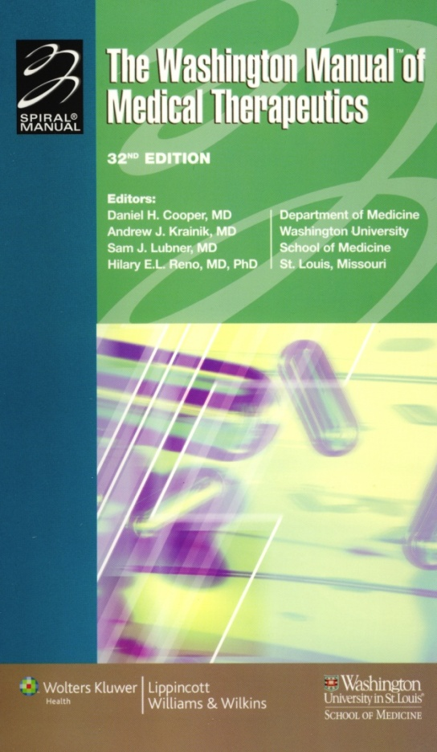
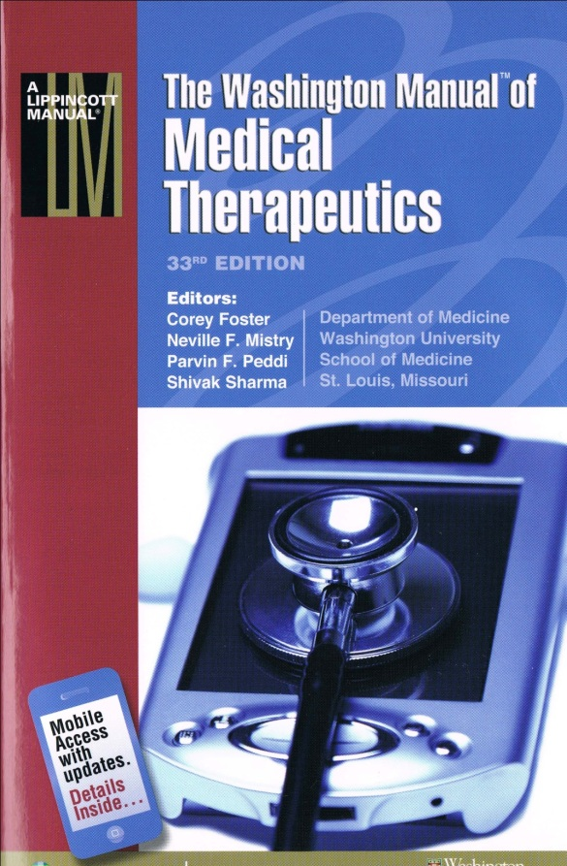
30版 2001年 31版 2004年 32版 2007年
1943年以来65年間医学書の世界でのベストセラー。医学生，研修医（レジデント）のバイブル！
発売以来200万部以上売れている。
33版 2010年

Slide 26
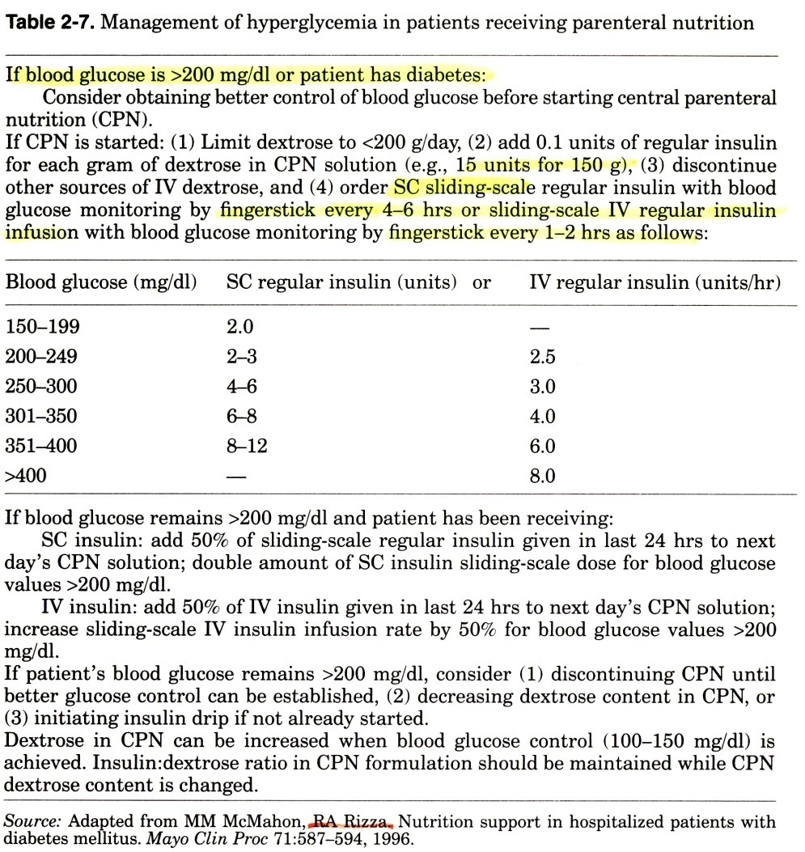
30版 2001年 → 31版 2004年
スライディングスケールの表がなくなりました

Slide 27
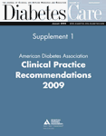
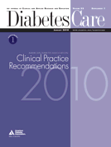
院内血糖管理ガイドライン
VIII. DIABETES CARE IN
SPECIFIC SETTINGS
A. Diabetes care in the hospital Recommendations
● Scheduled prandial insulin doses should be appropriately timed in relation to meals and should be adjusted according to point-of-care glucose levels. The traditional sliding-scale insulin regimens are ineffective as monotherapy and are generally not recommended. (C)
● Using correction dose or "supplemental" insulin to correct premeal hyperglycemia in addition to scheduled prandial and basal insulin is recommended. (E)
DIABETES CARE, VOLUME 32, SUPPLEMENT 1, JANUARY 2009 S13

Slide 28
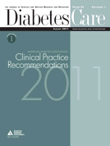
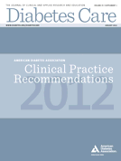
院内血糖管理ガイドライン
Diabetes care in the hospital Recommendations
● Scheduled subcutaneous insulin with basal, nutritional, and correction components is the preferred method for achieving and maintaining glucose control in noncritically ill patients. (C) .
● Using correction dose or "supplemental" insulin to correct premeal hyperglycemia in addition to scheduled prandial and basal insulin is recommended. (E)
● Prolonged therapy with sliding scale insulin (SSI) as the sole regimen is ineffective in the majority of patients, increases risk of both hypoglycemia and hyperglycemia, and has recently been shown to be associated with adverse outcomes in general surgery patients with type 2 diabetes . SSI is potentially dangerous in type 1 diabetes.
DIABETES CARE, VOLUME 35, SUPPLEMENT 1, JANUARY 2012

Slide 29
院内血糖管理ガイドライン
VIII. DIABETES CARE IN
SPECIFIC SETTINGS
A. Diabetes care in the hospital Recommendations
● All patients with diabetes admitted to the hospital should have their diabetes clearly identified in the medical record. (E)
● Goals for blood glucose levels:
Critically ill surgical patients’ blood glucose levels should be kept as close to 110 mg/dl (6.1 mmol/l) as possible and generally 140 mg/dl (7.8 mmol/l). (A) These patients require an intravenous insulin protocol that has demonstrated efficacy and safety in achieving the desired glucose
Critically ill nonsurgical patients’ glycemic targets are less well defined.
DIABETES CARE, VOLUME 32, SUPPLEMENT 1, JANUARY 2009 S13

Slide 30
周術期，急性期の血糖管理
VIII. DIABETES CARE IN
SPECIFIC SETTINGS
A. Diabetes care in the hospital Recommendations
● All patients with diabetes admitted to the hospital should have their diabetes clearly identified in the medical record. (E)
Goals for blood glucose levels:
● Critically ill patients: Insulin therapy should be initiated for treatment of persistent hyperglycemia starting at a threshold of no greater than 180 mg/dl (10 mmol/l). Once insulin therapy is started, a glucose range of 140 –180 mg/dl (7.8 to 10 mmol/l) is recommended for the majority of critically ill patients. (A) These patients require an intravenous insulin protocol that has demonstrated efficacy and safety in achieving the desired glucose range without increasing risk for severe hypoglycemia. (E)
● Non–critically ill patients: BG＜140mg/dl (7.8 mmol/l) with random blood glucose ＜180 mg/dl (10.0 mmol/l),
DIABETES CARE, VOLUME 33, SUPPLEMENT 1, JANUARY 2010 S13

Slide 31
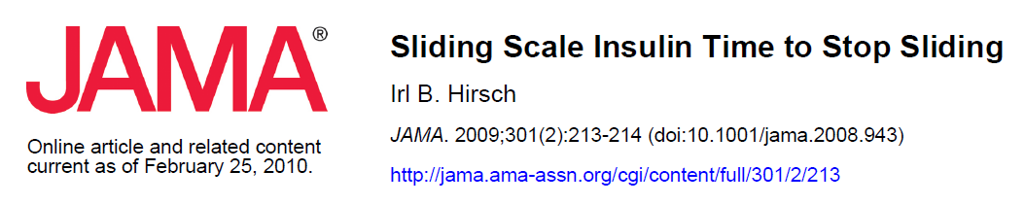
低血糖は非常に危険 （病棟診療）
血糖スライディングスケールは「有効でなく使ってはいけない！」（米国糖尿病学会Clinical Practice Recommendation）
高血糖の場合には「補正量」を追加で使用

Slide 32
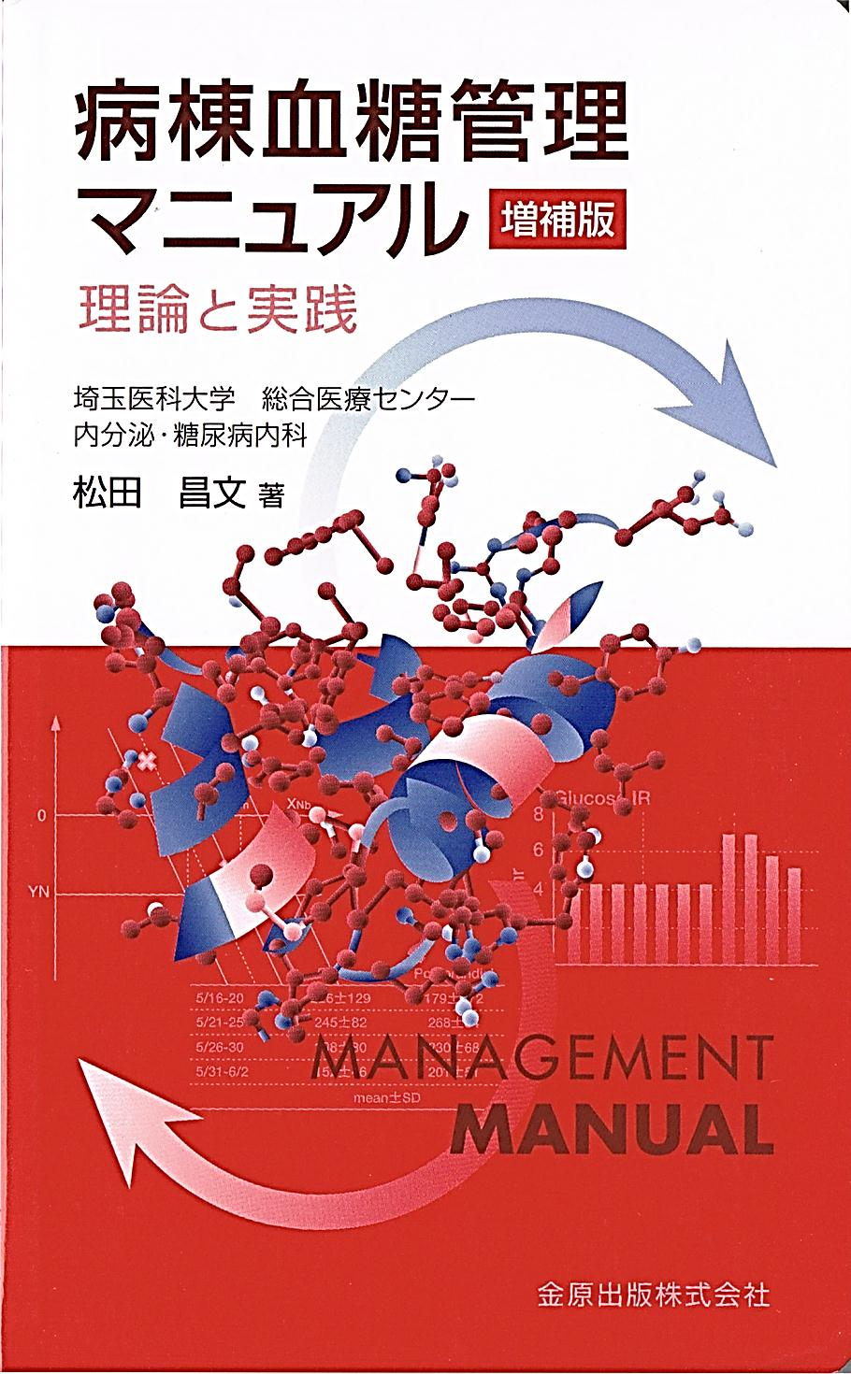
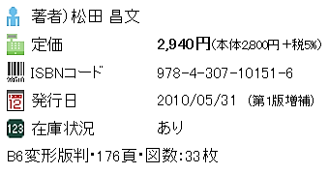
インスリン治療については：
病棟血糖管理マニュアル 理論と実践 (第1版増補)
本書は血糖管理の理論を詳説し、臨床症例を通じて理論をいかに実践に結びつけるかを述べたマニュアルで、好評の第1版（2008年刊行）の増補版。診断基準の改訂、CSIIや持効型インスリンの普及など、糖尿病診療情勢の変化に対応。さらに、マニュアルの利便性の向上を図り、研修医・看護師など医療スタッフの理解促進のため「血糖管理のポイント」、および実際の運用例として「簡易血糖管理マニュアル」を追加。

Slide 33
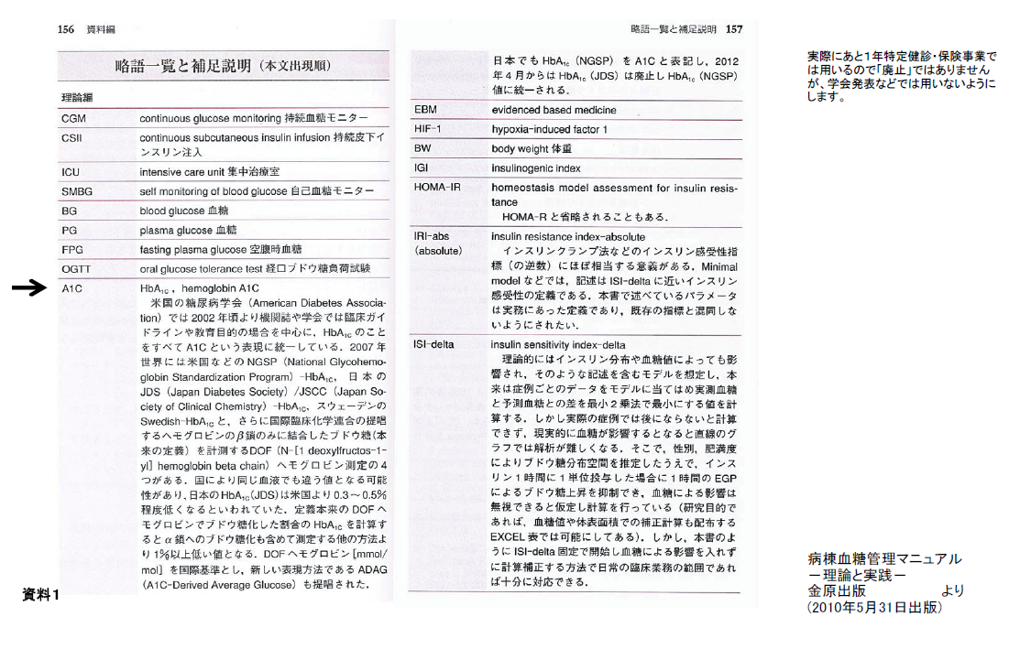

Slide 34

川越市広報室撮影
2009年11月14日

Slide 35
Graphic Protocol インスリン投与量プロトコール 海で進路を決めるのに海図が必要なように インスリン注入率決定にも図が必要

Slide 36
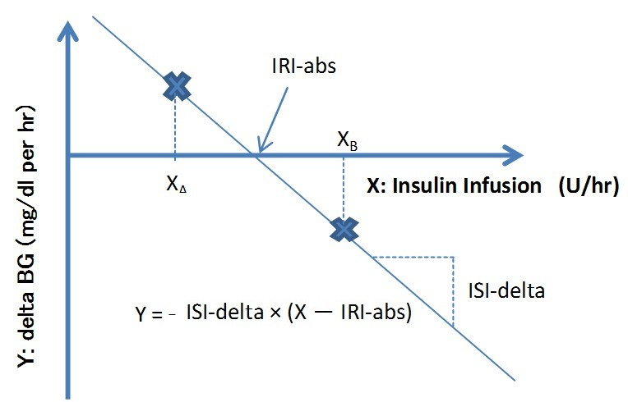
臨床的インスリン効果の評価
１時間あたりの血糖変化（Y）とインスリン流量（Ｘ）との用量依存関係を直線で評価する。
傾きの絶対値をISI-delta [mg/dl per hr per U]
Ｘ軸との交点をIRI-absolute [U/hr]

Slide 37
一定のブドウ糖注入時の評価
輸液による推定血糖上昇
ブドウ糖注入速度が変化する場合は身長，体重より体内ブドウ糖分布スペースを推定。１時間以上の時間間隔であればブドウ糖が均一に分布する。したがって注入されたブドウ糖による血糖上昇が推定可能である。この血糖変化をグラフ上で下方向にX軸を動かしインスリン用量依存直線を固定したままで解析可能とした。
変化が直線的(１次関数)，逆向き(逆１次関数)，変化なし，２次関数，指数関数の５通りの変化を用い血糖を推定した。

Slide 38
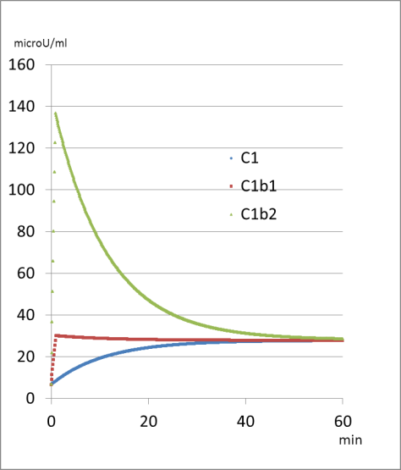
インスリン静脈内投与による血中インスリン濃度
持続投与インスリンについて
ボーラスを行わないとインスリン濃度が一定になるのには45分程度かかる
ボーラスインスリンについて
１コンパートメントとして半減期約６分としてインスリン血中濃度をシミュレーション。
C１：一定のインスリン注入速度，
C1b1：10分ぶんのボーラス追加、
C1b2：60分ぶんのボーラス追加
同様のシミュレーションでインスリンの血中半減期５~７分とすると１時間１単位で30～60μU/ml程度血中インスリン濃度が上昇することが確認できる。

Slide 39
血糖管理症例

Slide 40
CASE １ 54歳 男性 身長169cm, 体重79kg
【現病歴】
これまでコントロール不良の糖尿病でＴ病院かかりつけの患者。2007年10月25日朝6:30からの胸痛がありＴ病院受診。その際は心電図に虚血性変化はなく，経過をみていたところ、10:00の採血，心電図にてそれぞれ心筋トロポニン(TnT)陽転化、V₁₋₄でのST上昇を認めたため、STEMIとして当院紹介搬送となる。
【既往】
糖尿病(2000年発症)，高脂血症，高血圧，うつ病
【家族歴】
母：73歳で心筋梗塞
【生活歴】
喫煙：17-52歳 20本/日
飲酒：機会飲酒，
職業：事務(ただしある程度の力仕事あり)

Slide 41
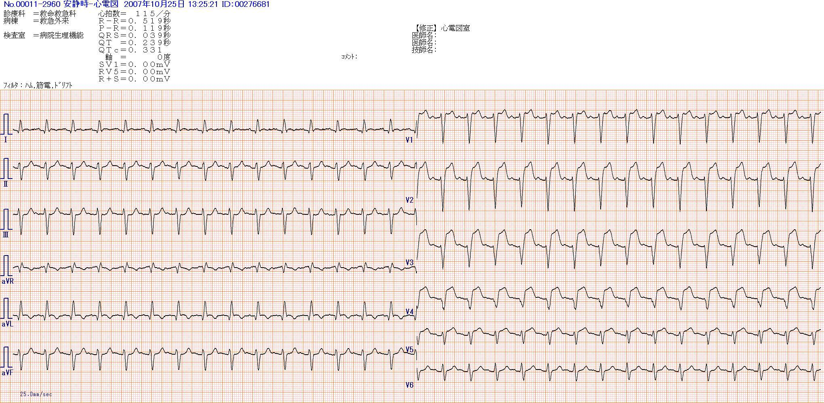
CPKは発症11hで15840でpeak-out
indication:AMI
approach:rt femoral(A-7Fr,V-7Fr)
procedure:LCA(JL4),RCA(JR4)
LCA:#6 100%,#13 90%
RCA:hypoplasty
culpritはLADと考えPCI施行した
RP01 バイアスピリン錠１００ 1 Ｔ
内服：食後 夕
2007-10-25から
RP02 マグミット錠３３０★ 1 Ｔ
内服：食後 夕
2007-10-25から
RP03 リピトール錠１０ 1 Ｔ
内服：食後 夕
2007-10-25から
RP04 ガスターＤ錠２０ 1 Ｔ
内服：食後 夕
2007-10-25から
results:#6 100%→25-50%

Slide 42
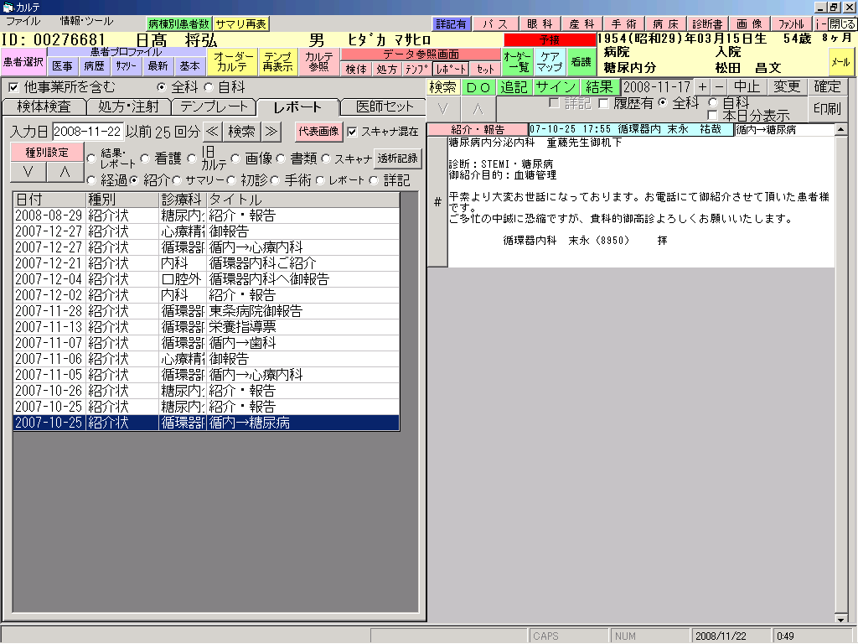
糖尿病 (罹病歴7年)
ｸﾞﾘﾐｸﾛﾝ80mg、
ｱｸﾄｽ30mg、
ベイスン0.9mg、
30ミックス朝8単位（朝一回打ち）
HbA1C 8.4%
他科からの依頼

Slide 43
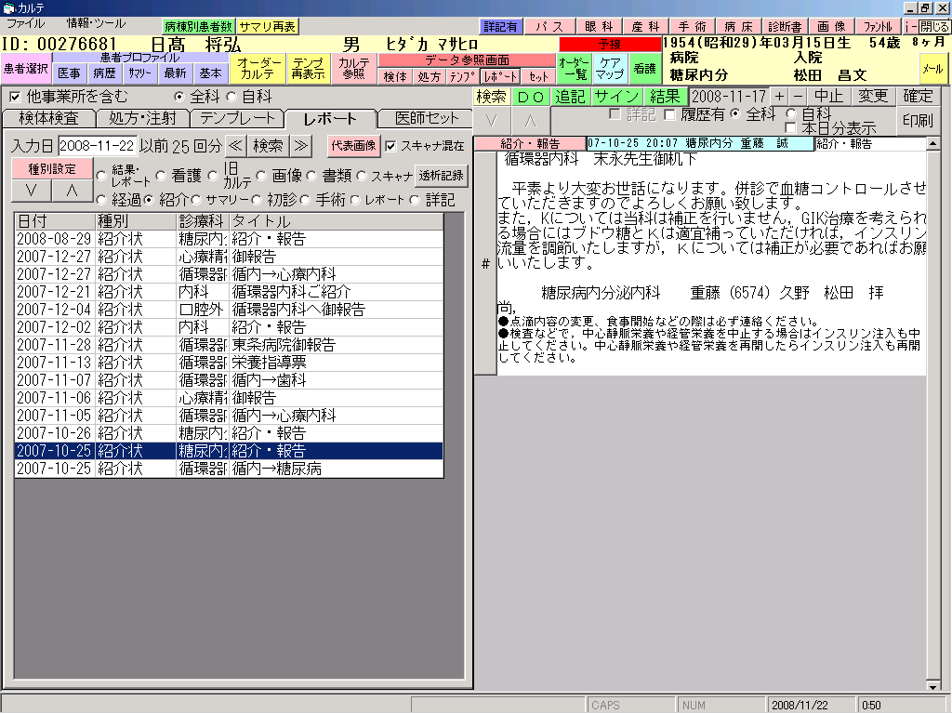
当科からの返事

Slide 44
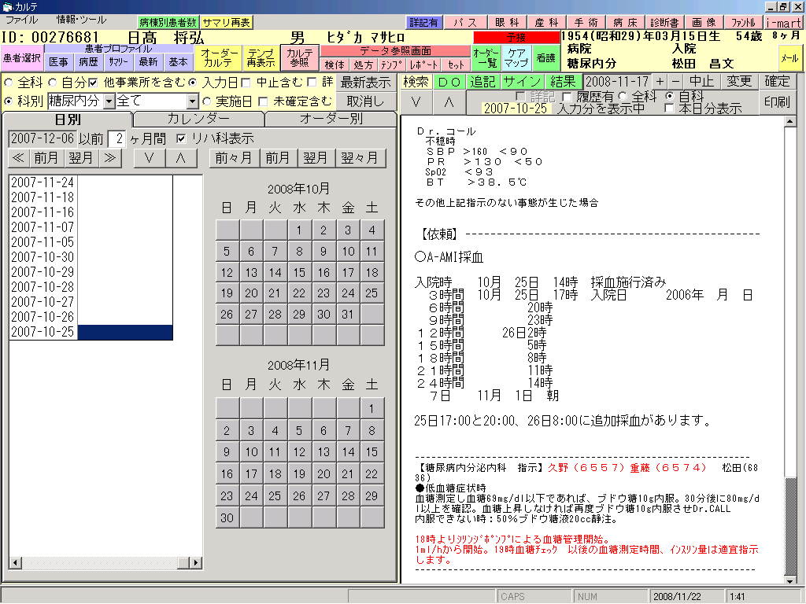
当科からの医師指示

Slide 45
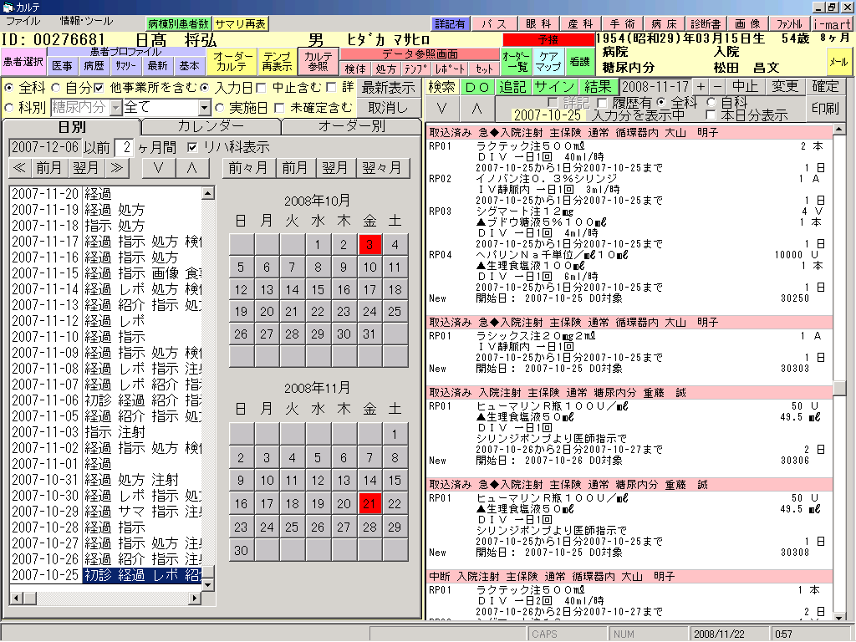
当科からの注射指示

Slide 46
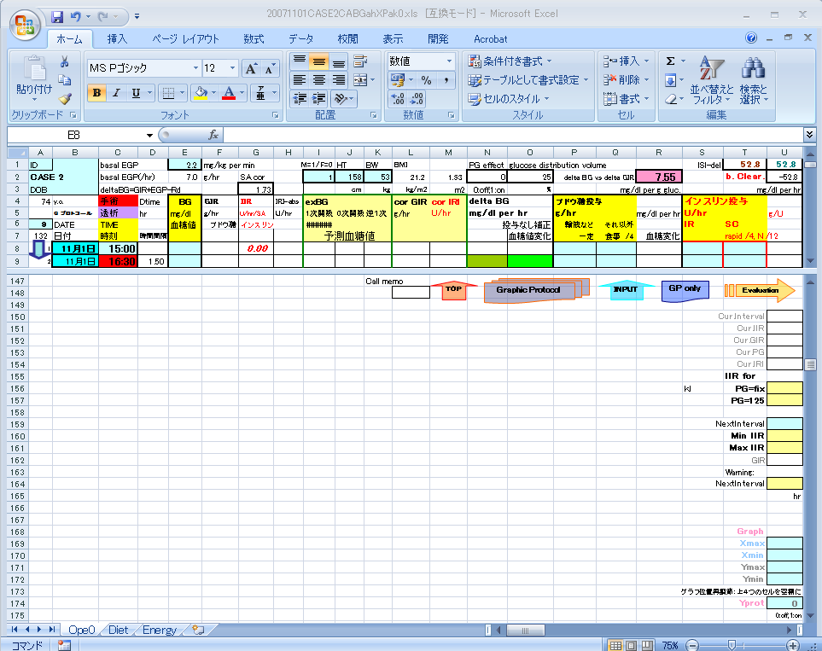

Slide 47
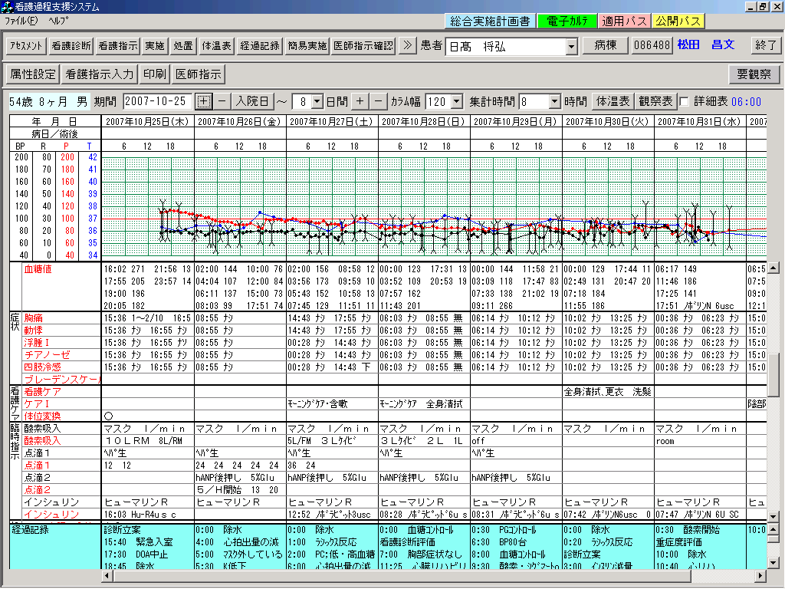

Slide 48
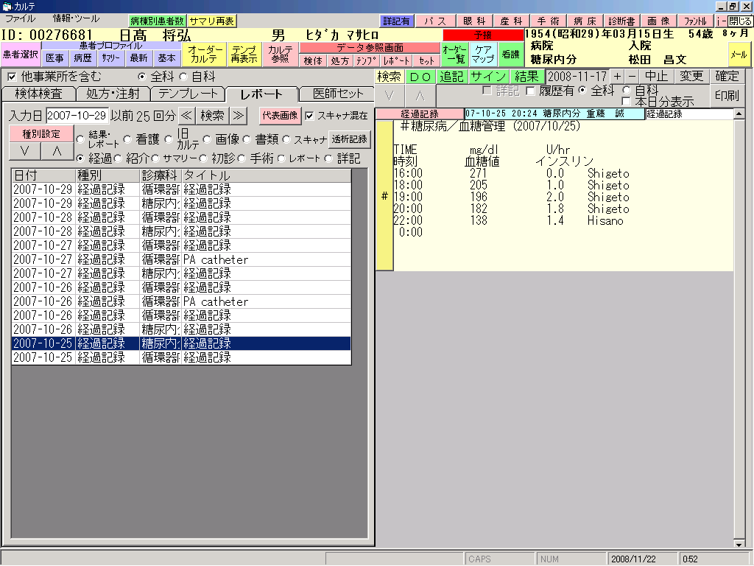
インスリン注入率記録
(2007/10/25）

Slide 49
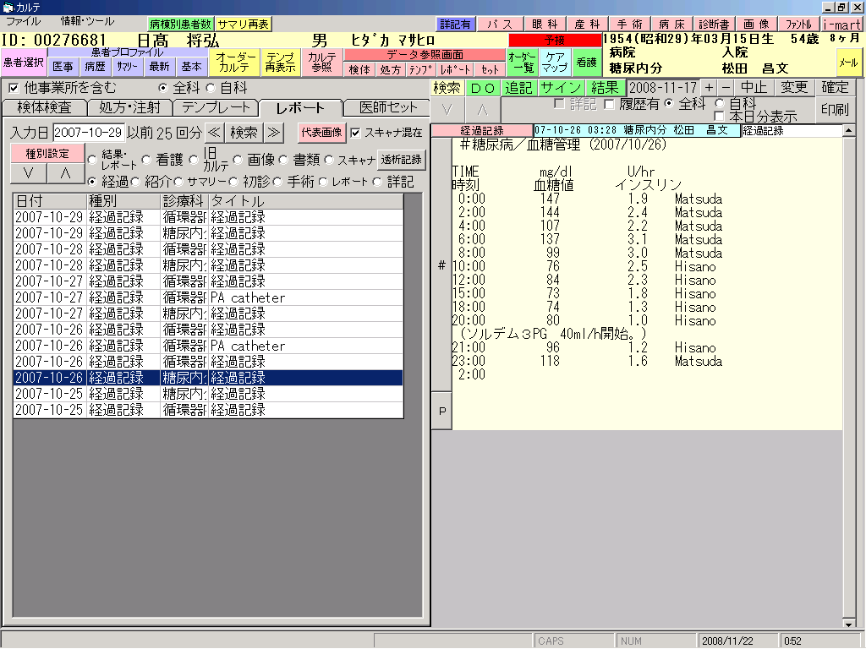
インスリン注入率記録
(2007/10/26）

Slide 50
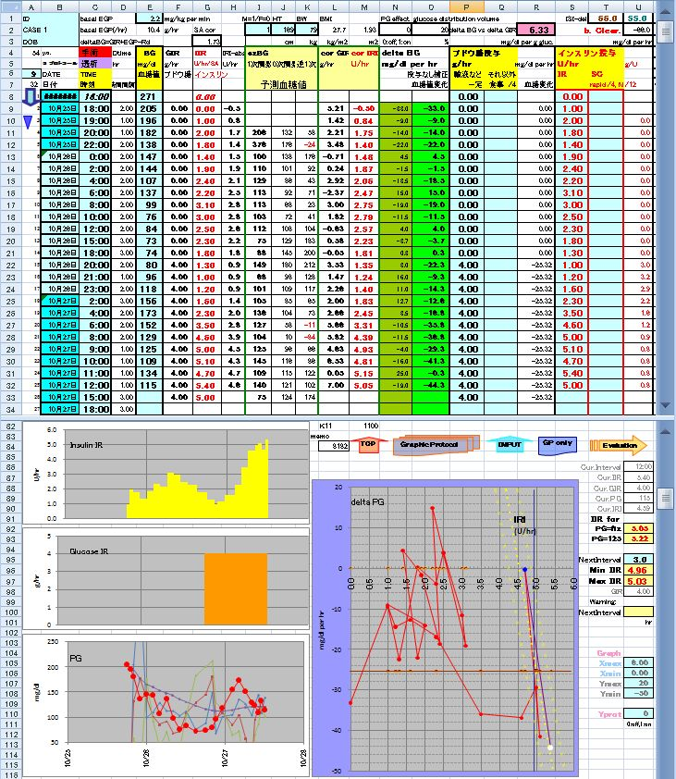

Slide 51
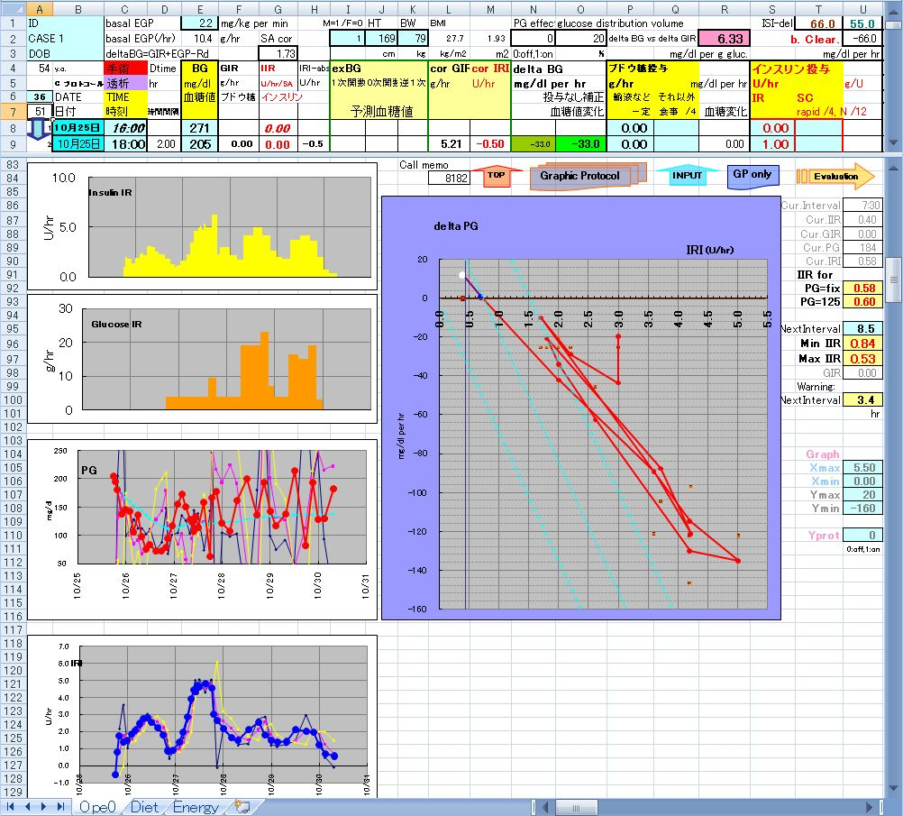
食事開始
点滴中止
入院

Slide 52
インスリン注入率決定のポイント

Slide 53
CASE 2 74歳 男性 身長158cm, 体重53kg
【主訴】 労作時の胸痛
【現病歴】 3年ほど前から時折労作時の胸痛を自覚。その後徐々に症状増悪傾向であった。最近は、階段や坂道での胸痛や食事時に胸痛があった。胸痛精査目的で急遽当院入院となった。入院前日も、ビールを飲んだ際に胸痛があり、15分ほど続いた。他院で、心電図、シンチ、エルゴメーター等の検査は行われたが、心カテはしていない。
【既往】
前立腺肥大手術(1991年)，糖尿病(1995年頃に診断2006年よりインスリン使用)，左網膜剥離（手術）→失明(2004年)，右網膜症（レーザー治療）(2006年)
【家族歴】 家族に虚血性心疾患なし。糖尿病多数。
【生活歴】 海外在住。
喫煙：60本/月 ５年前より中止，飲酒：以前はビール1本やワイン1本/3日 最近は機会飲酒

Slide 54
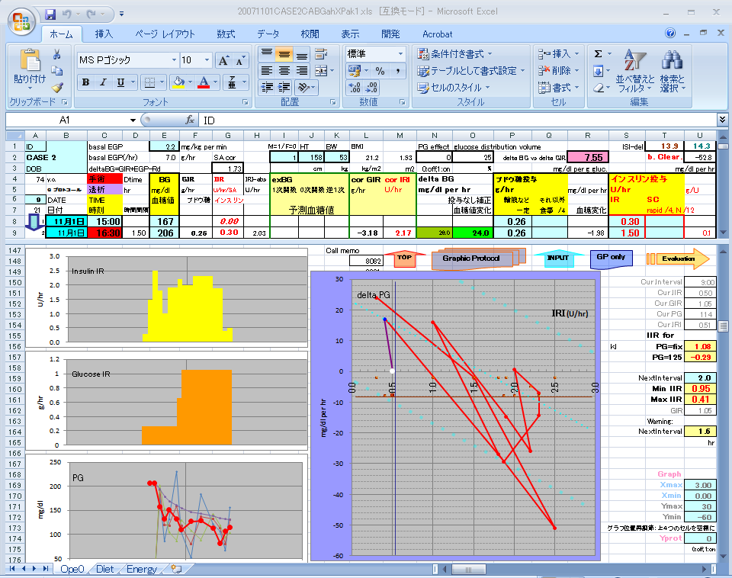

Slide 55
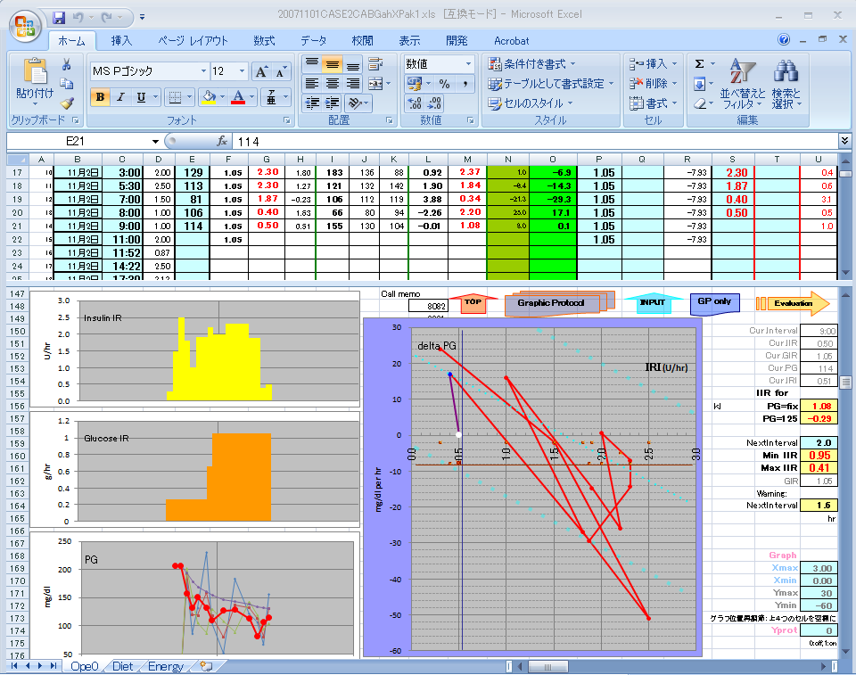
予測血糖値
血糖一定にしたはずの
インスリン注入率
用量依存直線による推定
次回の予測注入率

Slide 56
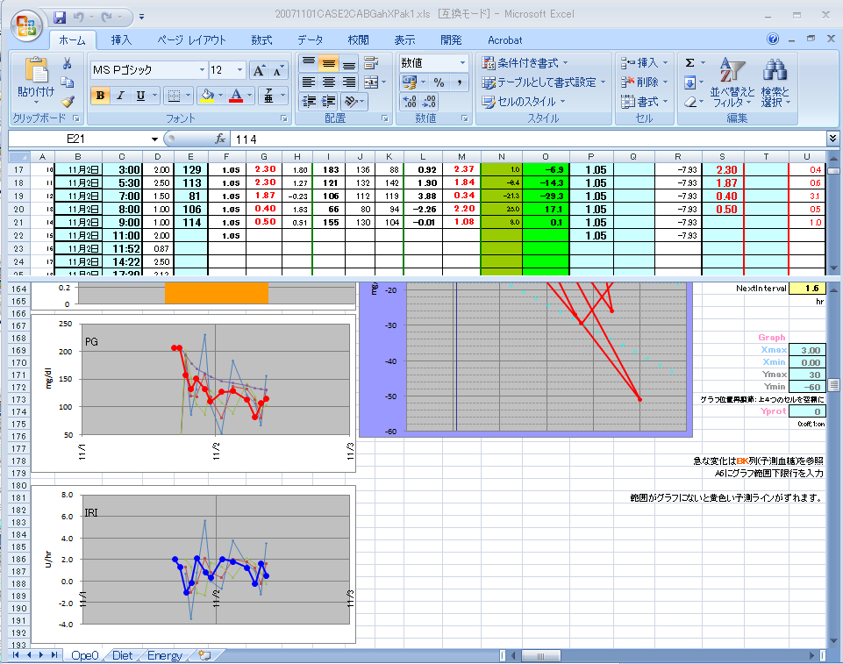
インスリン必要量の時間的推移の様子
日内変動などにも留意

Slide 57
シリンジポンプを用いたインスリン注入
による血糖管理のポイント
依頼のやり取り：看護師さんへの配慮
インスリン注入液準備
よく混和 49.5mlの生食
ブドウ糖[点滴、経管栄養]もポンプで注入
血糖管理はチームで交代で行う
インスリン注入率指示はこちらから電話
記録を残す
点滴や食事の開始/変更時の連絡
検査や処置で点滴や経管栄養中断に注意
血糖低下で次回70mg/dl以下になりそうであれば0.4U/hrに注入率を落とす

Slide 58
食事開始後の
インスリン指示

Slide 59
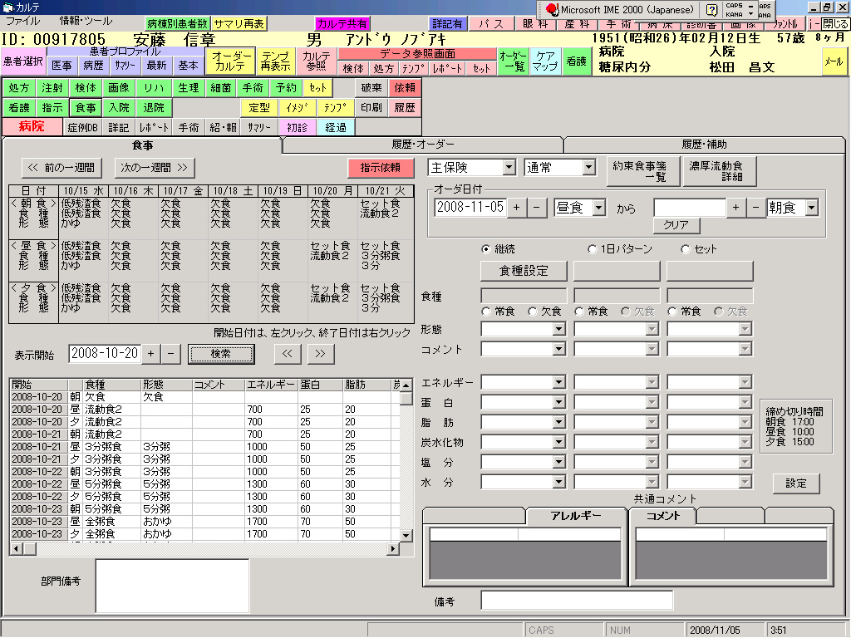
0000000 CASE 1 男
食事の開始指示の確認

Slide 60
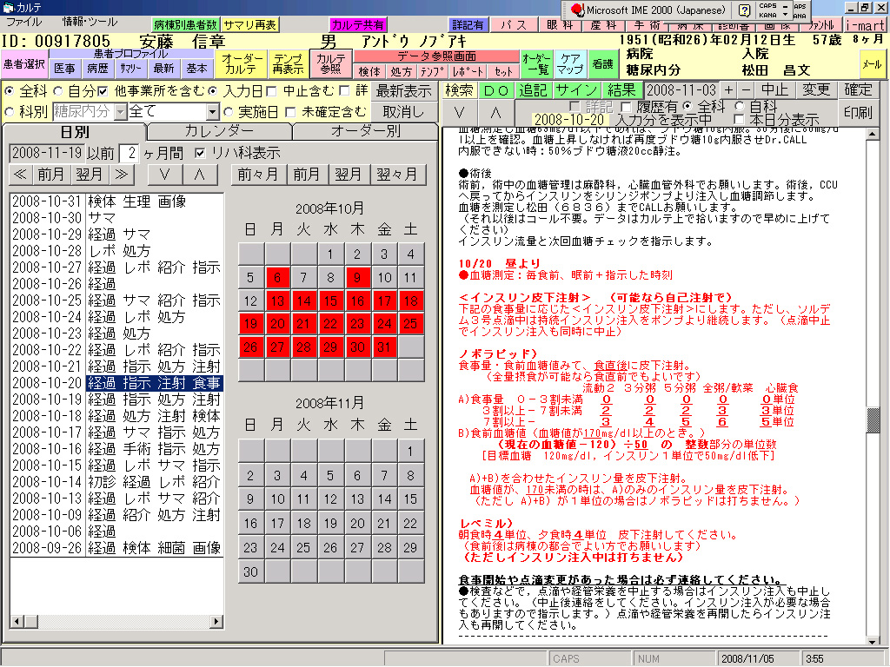
0000000 CASE 1 男
インスリン指示（食事開始後）

Slide 61

0000000 CASE 1 男
インスリン注入指示
（食事開始後も点滴継続の場合）

Slide 62

血糖値の表示（食事開始後）

Slide 63

0000000 CASE 1 男
インスリン指示（退院前）

Slide 64


Slide 65

1.0U/hr
-Δ=53mg/dl
per U/hr

Slide 66


Slide 67
医師指示例
EXCEL表
ノボラピッド (6-5-6)
レベミル (4-0-4)
実際
ノボラピッド (5-5-5)
レベミル (4-0-4)
血糖値：
朝食前 121mg/dl，昼食前 205mg/dl，夕食前 144mg/dl

Slide 68
食事開始に伴うインスリン皮下注射による血糖管理のポイント
インスリン追加分泌補充は超速効型で食直後に
食事量スライディングスケールを用いる
（３分割：0-3，3-7，7-10割）
血糖補正を行う
目標血糖(120mg/dl)
１単位のインスリンで50mg/dl低下
基礎インスリン補充は朝，夕 中間型かレベミル２回から開始(食事量が不明の場合)
点滴中でインスリン混注やシリンジポンプから注入中には基礎インスリン補充はしない
☆単位数が多い場合は４分割もある
（４分割：0-2，2-5，5-8，8-10割）

Slide 69
Glucose Control Summary (All subjects Kameda Medical Center 2006-2008)
Partly presented at the 44th EASD, Sep. 8-11, 2008, Rome, Italy, Diabetologia 51(Supplement 1): S440, 2008

Slide 70


病棟血糖管理上のメッセージ
現場で可能なリソースを用いて安全に（低血糖を起さないように）有効な血糖管理をしてゆく。
とくに看護師さんの理解を得ながら。

Slide 71

松田昌文撮影
iPhone 4S
2011年11月14日

